Slide 1






▷ Tableau Carte du Monde Colorée sur Fond Blanc (tablodeco.fr)
Marie-Pascale Morin
Emploi · Stage · Orientation
Guichet étudiant | Consulter les ressources: uqar.ca
Menu > Vie étudiante et ressources
Sensibilisation au marché du travail québécois
- Le CV québécois
- Se préparer aux entrevues d’embauche
Images: uqar.ca
© UQAR – Marie-Pascale Morin, Emploi · Stage · Orientation

Slide 2
Se préparer aux entrevues d’embauche.
Préparer une discussion qui favorise une entrée en emploi rapide.
Une entrevue réussie
Votre profil de compétence
Pause
Questions et pistes de réponses

Slide 3

Qu’est-ce qu’une entrevue d’embauche réussie?
x
Quoi faire? Quoi éviter?
Un moment d’échange afin de s’assurer que on s’engage dans un projet clair et réaliste, où l’entreprise et le candidat seront gagnant-gagnant.
Être préparé·e : une bonne préparation permet de diminuer le stress dans vos réponses et d’augmenter votre confiance. Une réflexion préalable à la rencontre aidera à vous présenter avec authenticité et ouverture.

Slide 4
Préparer ses entrevues d’embauche: exercice personnel et en équipe
Vous démontrez de l’intérêt pour cet emploi* dans notre entreprise*. Pouvez-vous nous résumer cet affichage de poste dans vos mots ? * Titre du poste : * Entreprise / organisation : Mission et valeurs : Tâches et responsabilités : Formations et connaissances requises : Expérience requise : Caractéristiques requises (qualités) : | Nous vous laissons quelques minutes pour nous dire : 1- qu’est-ce qui vous intéresse dans cet emploi, dans cette entreprise? 2- quelques mots pour vous présenter : 1- Qu’est-ce qui vous intéresse dans cet emploi, dans cette entreprise? Veuillez réaliser l’exercice de description de vos compétences au verso, afin de répondre à la question qui suit. 2- Dites-nous quelques mots pour vous présenter:

Slide 5

1. Quels seront les sujets de conversation?
Il sera sûrement question de liens avec le poste visé, de votre intérêt pour l’employeur visé, de vos compétences et motivations.

Slide 6







Plus précisément…
Valeurs, missions, taille, clientèles, chiffre d’affaires, localisation, succursales, services, produits, structure…
Responsabilités, défis, rôles, fonctions, actions…
Salaire, avancement, horaire flexible, variable, temps supplémentaire, temps supplémentaire, mode de travail, locaux, transport, voyage, travail d’équipe, vacances, congé, assurances, régime d’épargne, avantages sociaux (ex. télémédecine, remboursements de frais divers), milieu syndiqué, équité, diversité, inclusion, accessibilité, type de supervision…
Formations, diplômes, connaissances d’outils, langues, langage, statut au pays…
- Expériences…
- Caractéristiques personnelles: personnalité,
tempérament, qualités, habiletés, capacités…
L’employeur
Le poste convoité
OFFRE D’EMPLOI
Notre entreprise…
Les tâches:
Les conditions proposées…
Les qualifications et exigences:
Démontrez votre curiosité et votre intérêt en vous informant...

Slide 7



De vous…
Ce qui vous a fait choisir votre domaine professionnel :
Vos domaines de connaissances :
Les matières académiques qui vous intéressent :
Les domaines dans lesquels vous excellez :
Le type de poste qui vous intéresse, que vous souhaitez obtenir :
Les fonctions de travail que vous aimeriez exercer :
Le rôle que vous souhaitez jouer :
Les réalisations que vous souhaitez accomplir :
Vos intérêts à des tâches de travail, responsabilités :
L’environnement de travail que vous recherchez :
La mise en priorité des employeurs que vous ciblez :
Vos défis, contraintes, limites, expériences d’apprentissage :
Vos expériences et réalisations marquantes :
Vos habiletés dominantes :
Vos traits de personnalité, vos qualités :
Vos loisirs, passions :
Vos sujets de conversations préférés :
Ce qui vous rend heureux, heureuse :
Vous vous sentez utile quand :
Vos valeurs, ce qui vous motive :
Vos rêves, aspirations, objectifs, projets :

Slide 8



L’entrevue de sélection, y êtes-vous disposé·e?
Quels enjeux pouvez-vous rencontrer et comment y faire face?
Équipements technologiques: son, image, éclairage, positionnement de la caméra, connexion internet;
Environnement: lieu confidentiel, rangé, propre, professionnel;
Présentation et communication non verbale: sourire, gestes, posture, ton et débit de la voix, confiance, positivisme, odeurs, ponctualité, être à l’écoute de son interlocuteur, avoir les documents importants à proximité (offre, CV, lettre, notes, coiffure, vêtements.

Slide 9
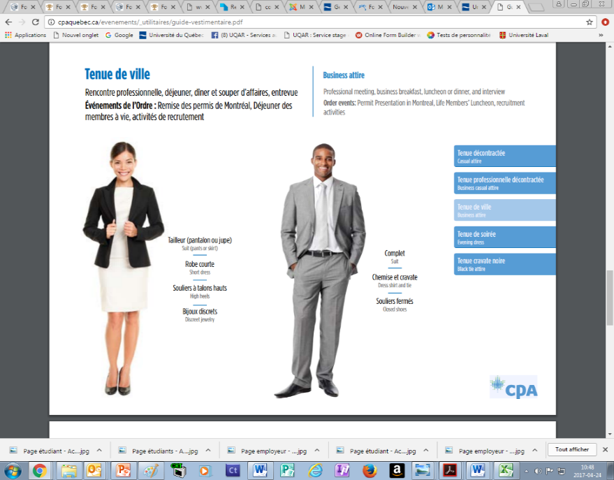
Comment doit être votre habillement?
- professionnel, sobre, en bon état, confortable, adapté au contexte de travail.
Ordre des CPA (2018)

Slide 10
Pouvez-vous donner des exemples de bonnes utilisations de ces codes culturels :
ponctualité, regard, confiance, poignée de main, vouvoiement.
Partagez « votre profil » à un·e collègue en quelques minutes.
Ordre des CPA (2018)

Slide 11


Quelles questions me seront posées?

Slide 12
Sujets abordés et réponses possibles pour une entrevue réussie!
1. Est-il important de répondre rapidement aux questions de l’employeur?
Prenez votre temps, demandez des précisions au besoin, élaborez vos réponses tout en étant concis·e.
2. Devrais-je réfléchir à des exemples pour illustrer mes propos?
Oui, expliquez vos idées avec des phrases complètes et illustrez-les à l’aide d’exemples concrets. Cela augmentera votre crédibilité auprès de l’employeur, ainsi que son sentiment de confiance envers vous.
Exemple: pouvez-vous nous parler de votre sens de l’organisation?

Slide 13

4. Comment répondre à une résolution de cas ou une mise en situation?
Exemple: votre patron demande à votre collègue et vous produire un rapport d’analyse dans des délais serrés, afin que vous le présentiez au comité mensuel de direction afin qu’une décision importante puisse être prise. Toutefois, votre collègue s’absente et vous réalisez que vous êtes seul·e à pouvoir effectuer la tâche. Comment réagissez-vous?
Vous pourriez utiliser la méthode STAR!
Répondez de manière structurée, méthodique en utilisant des références et des termes adaptés au contexte;
- Résumez une situation: si je comprends bien la situation…, je crois que je rencontre ces enjeux… et qu’il y aurait ces ressources à ma disposition…
- Expliquez les tâches: je prendrai en charge d’identifier… et de demander…
- Présentez les actions: j’aviserais, je planifierais, j’organiserais, j’analyserais…
- Démontrez les résultats: je viserais à ce que le travail, mon équipe, le comité mensuel de direction… soit…

Slide 14

Qu’est-ce que l’intégration pour vous?
Comment vous êtes-vous familiarisé avec les valeurs du Québec?
  Connaissez-vous les 5 clés pour mieux comprendre le Québec?
  Le Québec est une société francophone
  - Quels médias francophones utilisez-vous pour vous informer et suivre l’actualité?
  Le Québec est une société démocratique
  - Quel type de leadership exercez-vous dans une équipe?
  - Pouvez-vous nous parler de vos engagements sociaux?
  L’égalité entre les femmes et les hommes
  Une personne de l’autre sexe vous donne des directives.
  - Comment réagissez-vous?
  (En considérant l’importance de toutes personnes à la dignité dans la vie académique, professionnelle et
  communautaire.)
« Toute personne profite de droits, de libertés et a l’obligation de respecter les valeurs établies. »
Guide pratique : https://cdn-contenu.quebec.ca/cdn-contenu/immigration/publications/fr/GUI_Pratique_Valeurs_FR.pdf | Image: https://www.youtube.com/watch?v=NukAXY1OQK8

Slide 15
Êtes-vous un·e candidat·e informé·e?
Comment démontrez-vous que vous êtes prêt·e à travailler?
  Les droits et responsabilités des Québécoises et des Québécois
  On vous demande de coordonner un projet avec des personnes très différentes de vous.
  - Comment manifestez-vous vos valeurs d’équité, de diversité, d’inclusion, d’accessibilité?
  - Donnez un exemple de vos habiletés à favoriser le bien être émotif et psychologique (non-violence) des personnes différentes?
  Le Québec est une société laïque
  Vous n’obtenez pas la collaboration de votre collègue sous prétexte que sa religion lui interdit.
  - Comment réagissez-vous?
  a) Vous acceptez la situation parce que les pouvoirs religieux sont au-dessus de toutes lois.
  b) Vous tentez de dialoguer parce que vous savez que les milieux professionnels sont régis par des lois laïques.
  c) Aucune de ces réponses
« Toute personne profite de droits, de libertés et a l’obligation de respecter les valeurs établies. »
Guide pratique : https://cdn-contenu.quebec.ca/cdn-contenu/immigration/publications/fr/GUI_Pratique_Valeurs_FR.pdf | Image: https://www.youtube.com/watch?v=NukAXY1OQK8

Slide 16
  Vrai ou faux?
  Faux
  3. Se décrire est un signe de vantardise.
  4. Se défouler et se plaindre sont des comportements professionnels et utiles.
  Faux
  5. Pour qu’un changement s’opère et pour en arriver à des changements, un·e universitaire a le devoir de laisser de côté la collaboration et d’affirmer ses idées et ses revendications de manière directive.
  Faux

Slide 17
Choisissez l’idée appropriée
6. Est-il préférable de:
a) poser des questions, prendre des notes, consulter les collègues
b) être autonome et démontrer que l’on maîtrise la situation?
  a)

Slide 18
Qui peut répondre à ces questions?
Présentez vos points forts, vos caractéristiques dominantes.
Quels sont vos points faibles, vos défis, des exemples de difficultés déjà rencontrées,
de situations où vous avez été critiqué?
Quelle est votre vision des activités de perfectionnement professionnelles?
Présentez-nous votre style de gestion dans un projet avec vos collègues.
Qu’est-ce qu’un milieu de travail ou d’un patron idéal pour vous?
Avec quel genre de personnalité préférez-vous travailler?
Donnez-nous un exemple de la manière dont vous suscitez la collaboration,
la communication, l’adaptation, l’organisation.
Que pensez-vous du travail d’équipe et des tâches à réaliser de manière autonome?
Donnez un exemple de la manière dont vous avez géré un conflit ou un différend.
Si nous prenions des recommandations à votre sujet, que dirait-on de vous?
Pouvez-vous expliquer ce qui vous a poussé à quitter vos derniers emplois, à entreprendre
votre parcours d’études, à changer de région, de pays?
Comment vous y prenez-vous pour bien comprendre les besoins de votre clientèle?
Comment réagissez-vous au travail à faire dans des délais serrés, que faites-vous si on doit
raccourcir un échéancier et que vous voyez que vous allez manquer de temps?
Qu’est le succès, l’échec pour vous?
Pouvez-vous nous parler de vos centres d’intérêt, vos loisirs, vos engagements bénévoles?

Slide 19

Qui peut répondre à ces questions?
Comment résumez-vous le mandat proposé?
Qu’est-ce qui vous porte à croire que vous possédez les
compétences nécessaires pour occuper cette fonction?
Quelles tâches de travail préféreriez-vous accomplir?
Pensez à un outil ou à une méthode que vous aimez utiliser
pour gérer un projet et justifiez la pertinence de votre choix.
Qu’est-ce qui vous attire dans ce poste, quelles sont vos motivations?
Quels enjeux pensez-vous rencontrer dans ce poste?
Décrivez ce que vous estimez être le rôle d’un professionnel compétent à ce poste.
Ce qu’il connaît de l’organisation qui l’intéresse?

Slide 20


emploi.uqar.ca
Zone conseil
Aide-mémoire: CV, lettres, entrevue, intégration en stage, offres, etc.
RDV individualisé
Nous joindre

Slide 21





L’entrevue de sélection, une occasion de vous mettre en valeur
pour être choisi·e pour un poste.
Vous êtes embêté·e par certaines questions?
Vous adoptez un discours négatif au regard de vos compétences et de vos motivations?
Vous êtes trop nerveuse ou nerveux?
Vous avez peu confiance?
Prévoyez un échange ou une simulation d’entrevue:
Guichet étudiant | emploi.uqar.ca

